Slide 1
Nettverk for friluftsliv

Slide 2
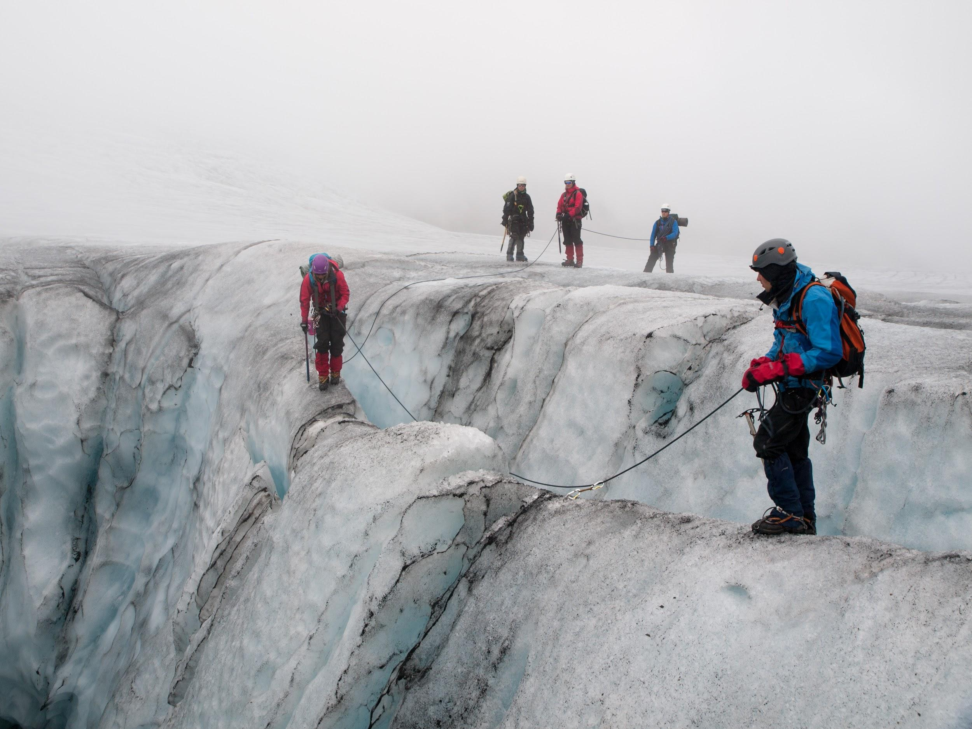
Bre

Slide 3
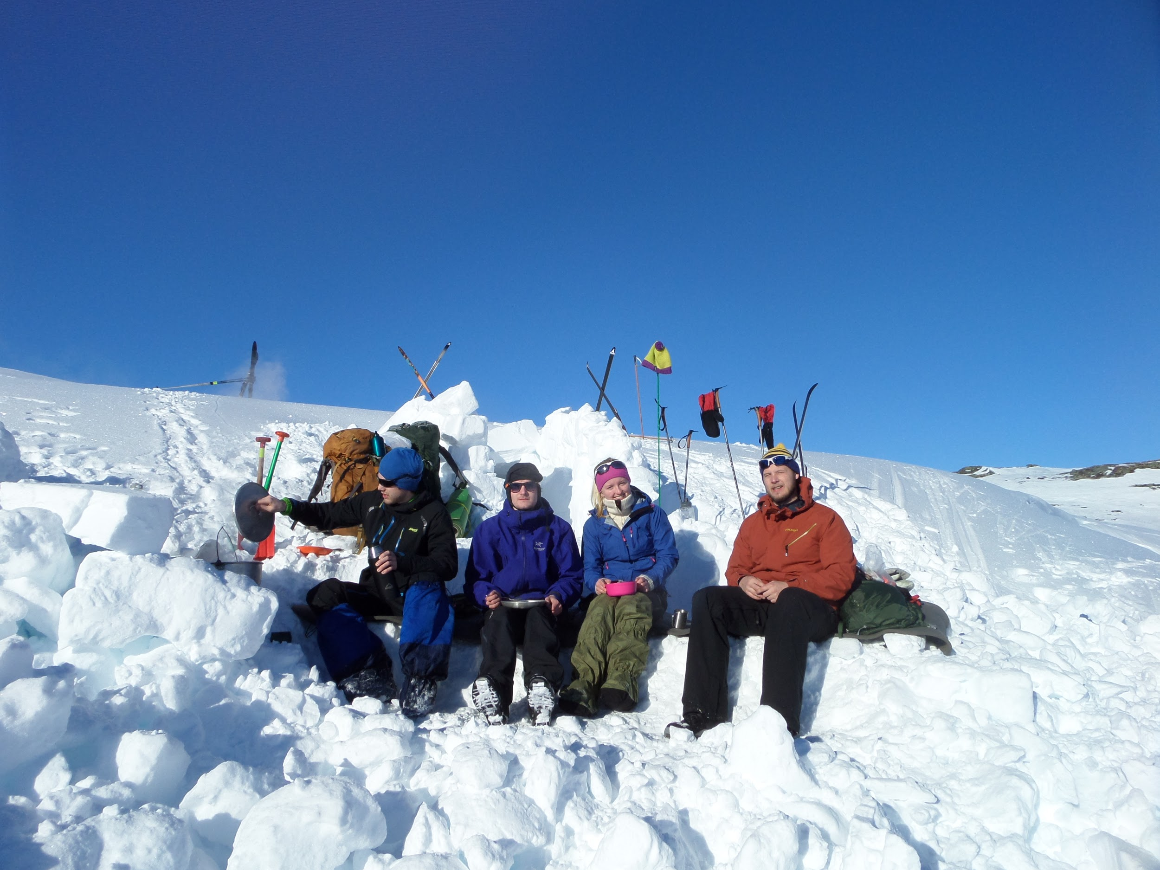
Vinterfjellet

Slide 4
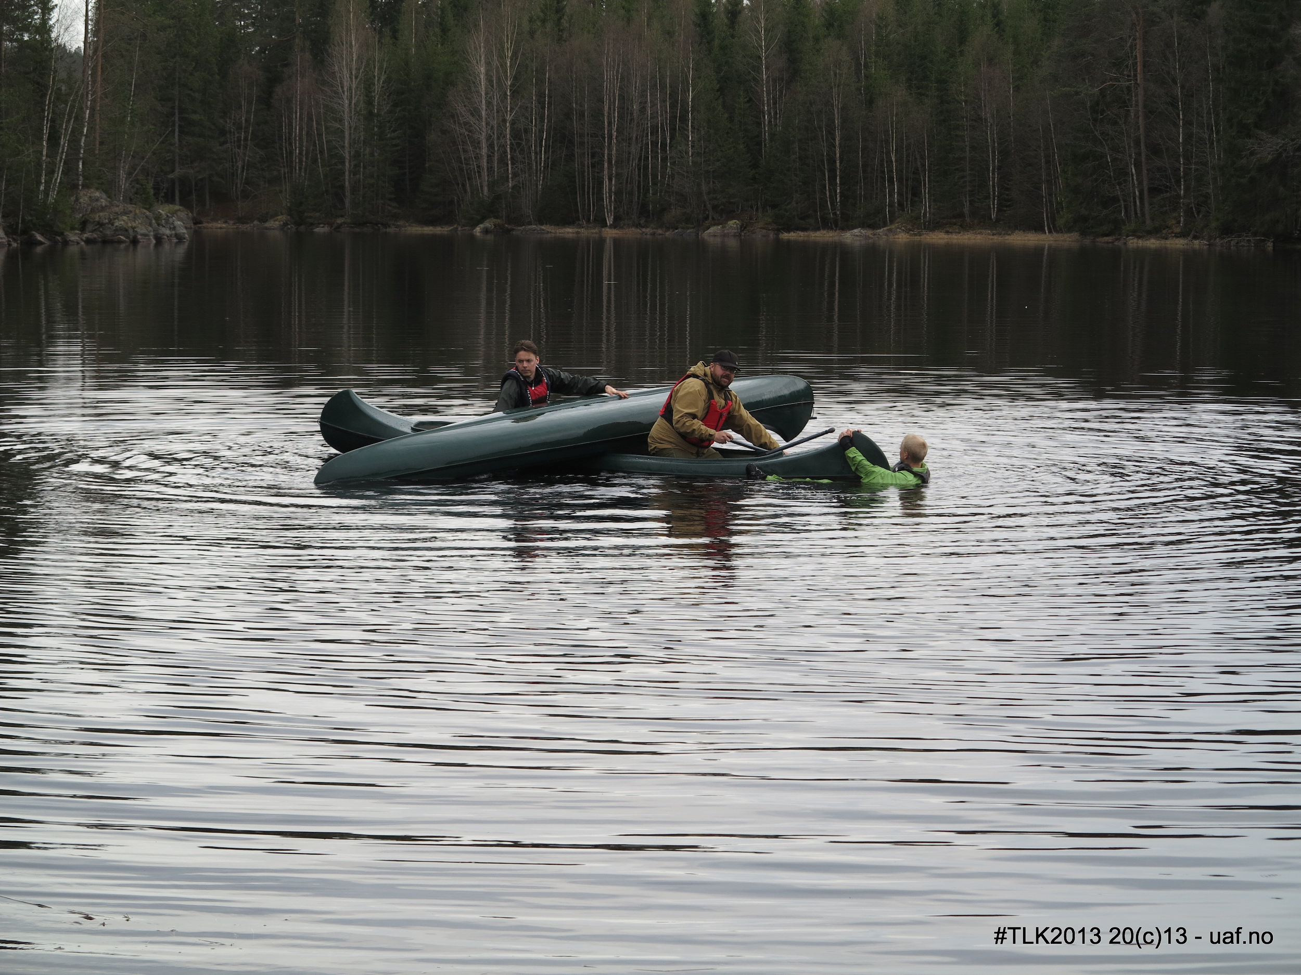
Kano

Slide 5
Friluftsliv i ullundertøy hele året

